Slide 1
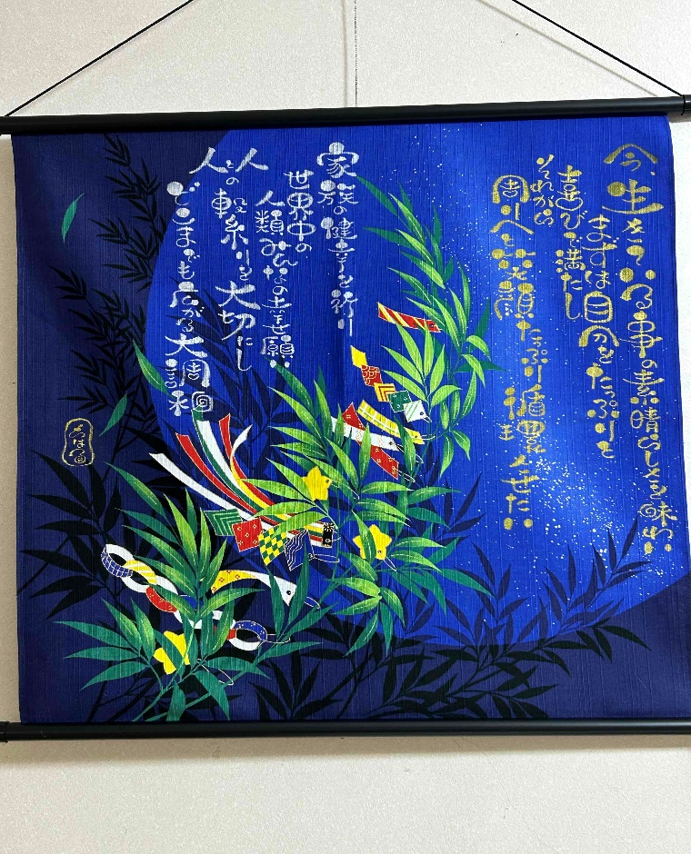
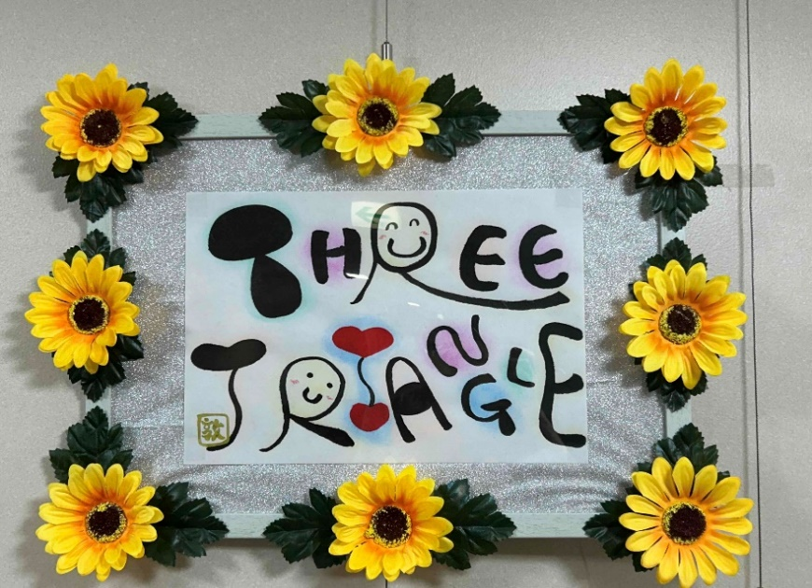
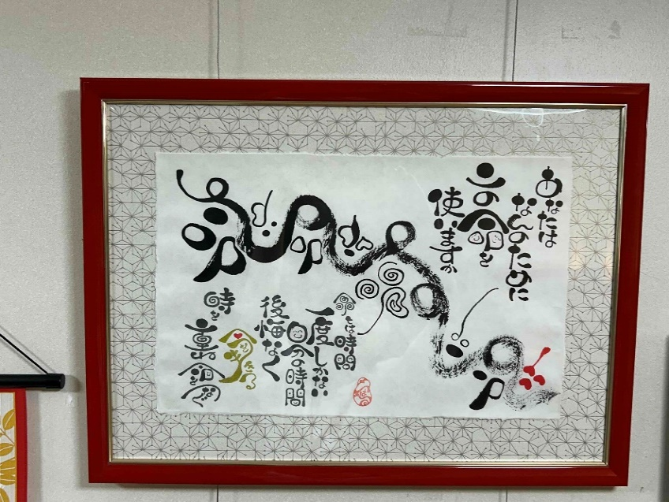
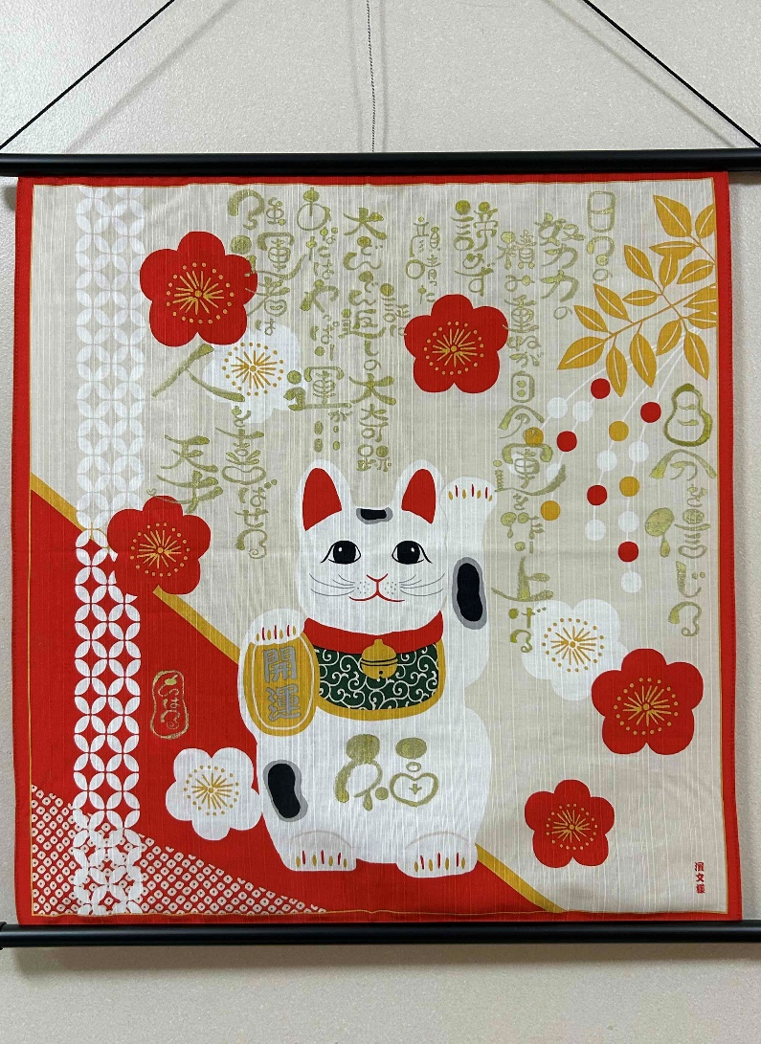
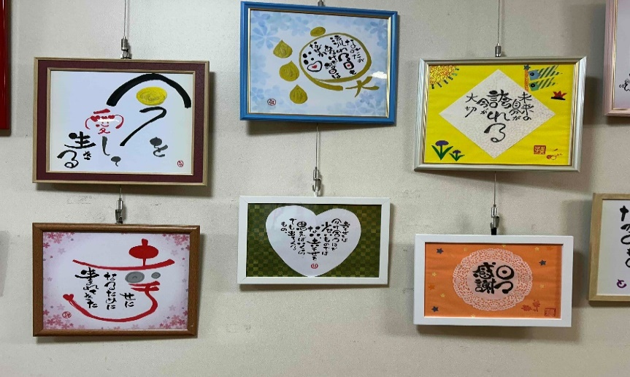
ほなみ通信
Health letter
Vol.82
Take Free

Slide 2
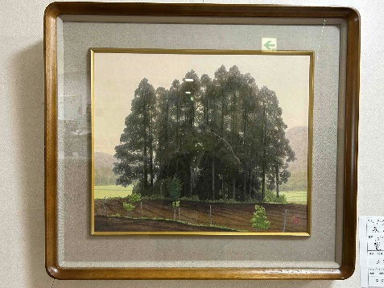
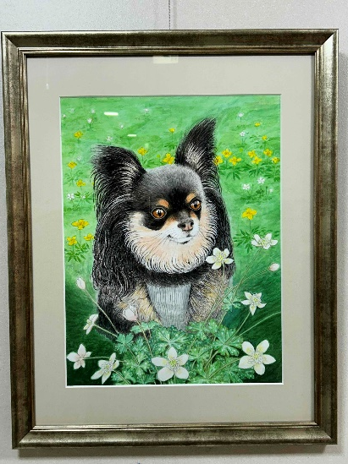
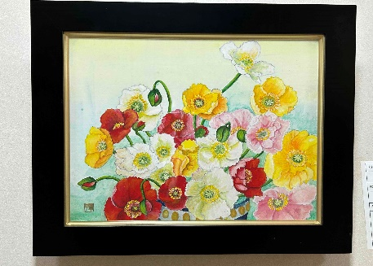
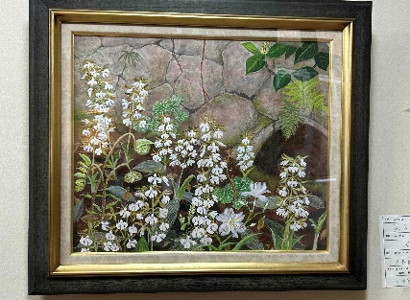
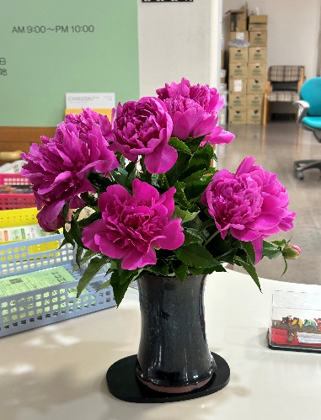
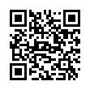
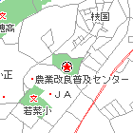
202５年
講座・イベントカレンダー
6
月
講座・イベント一覧
うすい絵画教室作品展（5/1～15）
イ
フリーマーケット出店者募集❣
◆日時：６月２９日（日）
◆時間：９時３０分～１４時
◆場所：多目的ホール
◆出店料：１区画８００円
※１７区画あり
※食料品・薬品の出品は不可
6/16（月）９時より受付開始
イ
親子パン教室開催❣
とき：６月２２日（日）
時間：１０時～１２時３０分
場所：福祉センター 調理室
材料費：ひとり８００円
定員：１６名
※事前予約：６月７日（土）９時～
湯
お客様から頂いた
芍薬（しゃくやく）が
とても綺麗です❣
②
飯塚市穂波福祉
総合センター
［所 在 地］〒820－0081 飯塚市枝国402-100
［電 話 番 号］0948-21-6330（代表）
［ Ｆ Ａ Ｘ ］0948-21-6332
［ Ｅ メール ］iizuka@honami-f.com
［ﾎｰﾑ・ﾍﾟｰｼﾞ］http://honami-f.com
指定管理者 ㈱トキワビル商会
ホームページ
利用時間/
トレーニングルーム 午前９時～午後９時
浴室 午前１０時～午後９時
大広間・生涯学習室 ・
研修室・多目的ホール 午前９時～午後10時

